Slide 1
Chapter 01. 네트워크의 이해와 설정

Slide 2
네트워크 이해
네트워크 분석 도구 설치
네트워크 설정

Slide 3
네트워크의 기본 개념을 이해한다.
네트워크 분석 도구 설치 방법을 익힌다.
유무선 네트워크를 설정하는 방법을 익힌다.
네트워크 설정 정보를 확인하는 명령어를 학습한다.

Slide 4
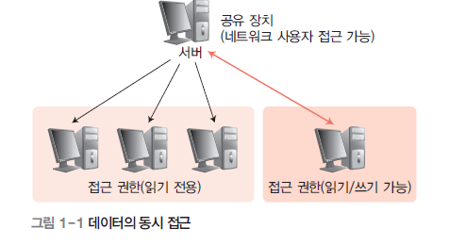
01. 네트워크 이해
1. 네트워크의 개념
네트워크의 사전적 의미
모뎀이나 LAN, 케이블, 무선매체 등 통신설비를 갖춘 컴퓨터로 서로 연결하는 조직이나 체계, 통신망이다.
즉, 통신설비들로 두 대 이상의 컴퓨터를 서로 연결한 것을 말한다. 컴퓨터 두 대로 연결했든, 그 이상으로 연결했든 간에 필요에 따라 여러 대를 서로 연결한 것이 바로 네트워크인 셈이다.
데이터 공유

Slide 5
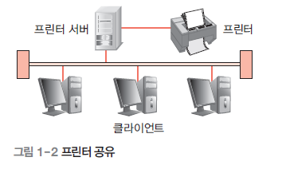
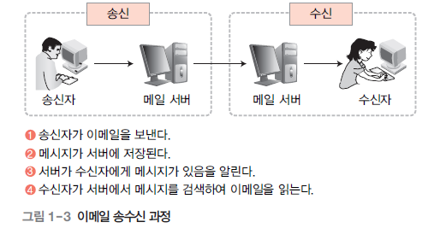
01. 네트워크 이해
주변장치 공유
능률적인 통신

Slide 6
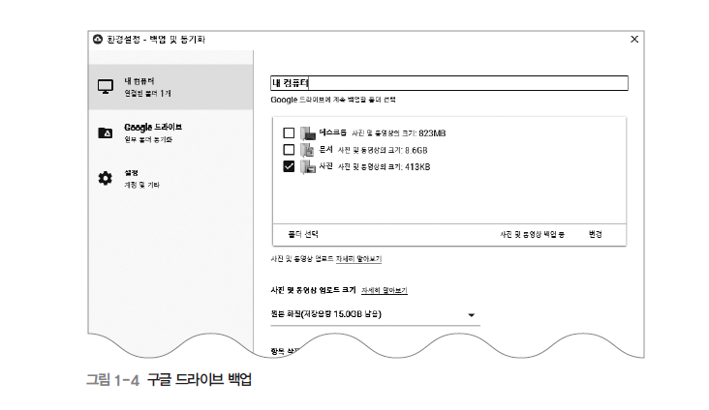
01. 네트워크 이해
손쉬운 백업

Slide 7
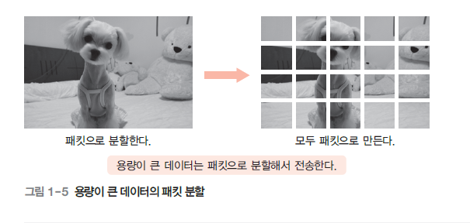
01. 네트워크 이해
2. 데이터 전송 규칙
컴퓨터 한 대는 네트워크라고 할 수 없지만 컴퓨터가 두 대 이상 연결되어 있으면 컴퓨터 네트워크가 되고 컴퓨터간에 데이터를 주고받을 수 있다.
웹 사이트에 접속하는 것은 물론이고 네트워크나 인터넷에서 데이터를 주고 받는 데에는 규칙이 필요하다.
(1) 패킷
패킷은 컴퓨터 간에 데이터를 주고받을 때 네트워크를 통해 전송 되는 데이터 전송단위 (작은 조각)이다. 용량이 큰 데이터를 전송할 때는 작게 나누어서 보내는 것이 규칙.

Slide 8

01. 네트워크 이해
분할된 패킷을 수신지로 전송할 때 네트워크 상황에 따라 전송한 순서대로 도착하지 않을 수도 있기 때문에 수신지에서는 분할된 패킷을 원래대로 재결합하는 작업을 해야 한다. 또한 패킷이 전송될 때 네트워크가 지연되면 패킷이 늦게 도착하거나 손실될 수도 있다.
다음 그림과 같이 패킷은 순서 없이 랜덤으로 수신지에 도착한다. 그러나 송신 측에서 각 패킷에 순서대로 번호를 붙여서 전송하고 수신 측에서는 번호에 맞춰 재조립함으로써 각 패킷이 원래 위치에 자리 잡을 수 있다. 마지막 패킷이 도착한 후 사진 전체의 패킷을 번호 순서로 정렬하면 송신 측에서 보낸 원래의 사진이 되는 것이다(6장 참고).

Slide 9
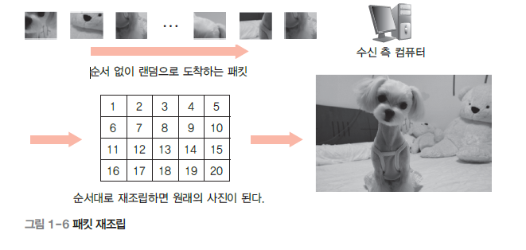
01. 네트워크 이해
(2) 패킷 전송 과정
패킷은 헤더, 페이로드 payload, 제어 요소 등을 포함하는 데이터 세그먼트이다. 헤더는 데이터의 형태와 데이터의 송수신지, 일련번호 등으로 구성되고, 페이로드는 실제 전송 데이터를 포함하는 부분이다.
영문 성 Jin을 메신저로 전송할 때 패킷이 전송되는 과정을 간단히 살펴보자. 각 문자에 해당하는 이진 값은 다음과 같다.

Slide 10
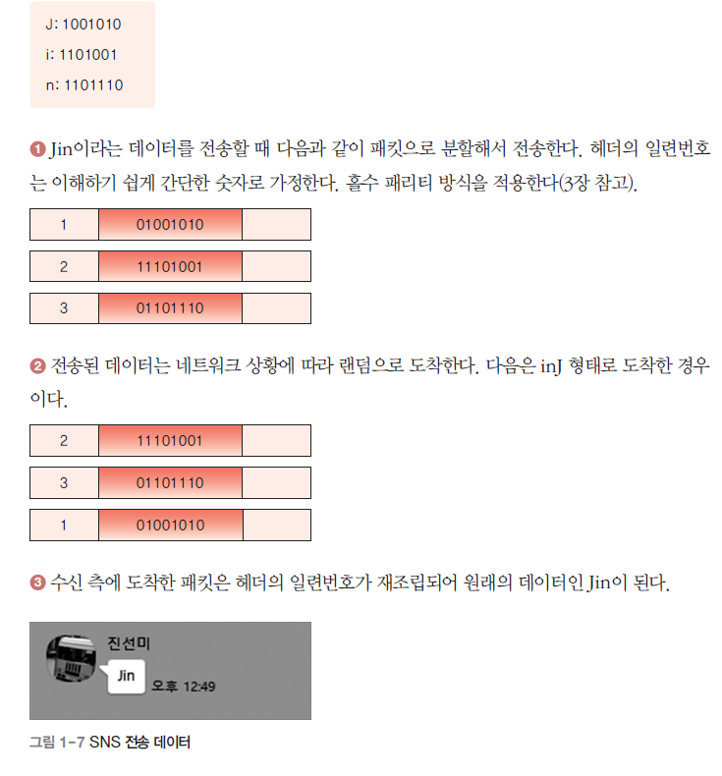
01. 네트워크 이해

Slide 11
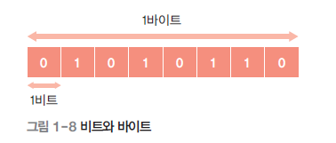
01. 네트워크 이해
3. 비트와 바이트
모든 컴퓨터는 2진수 0과 1을 다루며, 0과 1의 집합을 디지털 데이터라고 한다. [그림 1-5]의 사진도 0과 1만으로는 나타낼 수 없지만 0과 1이 많이 모이면 나타낼 수 있다. 0과 1의 정보를 나타내는 최소 단위를 비트 bit라고 한다. 비트는 0 또는 1을 모아서 나타낼 수 있으며, 8비트를 1바이트 byte라고 한다. 컴퓨터는 이러한 바이트 단위로 데이터를 읽고 쓰는 작업을 한다.
컴퓨터는 0과 1의 집합으로만 다루며, 키보드로 문자를 입력할 수 있는 것은 숫자와 문자의 대응 표인 문자 코드가 정해져 있기 때문이다. 웹 사이트에 접속했을 때 간혹 문자가 깨져 보이기도 하는데 이는 해당 문자 코드가 원인인 경우가 많다아스키코드 ASCII code는 숫자, 기호, 알파벳을 다룰 수 있는 기본적인 문자 코드이다. 예를 들어 키보드의 를 누르면 컴퓨터로 문자 코드가 전달되고, 컴퓨터는 A에 대응하는 문자 코드인 65 를 확인하고 화면에 A를 표시한다. 사진과 마찬가지로 문자도 수신 측으로 문자에 해당하는 이진 값을 패킷으로 나누어 보내면 수신 측에서 패킷을 원래의 값으로 되돌린다.

Slide 12
02. 네트워크 분석도구 설치
네트워크 분석 도구의 필요성
네트워크 분석 도구는 크게 하드웨어 분석 도구와 소프트웨어 분석 도구로 구분할 수 있다.
하드웨어 분석 도구는 들고 다닐 수 있는 휴대 형태로, 네트워크에 직접 연결하여 패킷을 확인하거나 네트워크의 상태를 확인할 수 있다. 가격이 비싼편이어서 주로 기업에서 사용하며 사내 네트웥크 시스템 관리 등에 이용한다.
소프트 웨어 분석 도구는 컴퓨터나 서버에 설치하여 네트워크 인터페이스 카드를 통해 네트워 크에 접속한다. 오픈 소스 소프트웨어 분석 도구는 무료이므로 개인이나 학교뿐만 아니라 기업도 자유롭게 이용할 수 있다.
네트워크 분석 도구가 필요한 장에서는 와이어샤크를 이용하여 직접 패킷을 캡처하는 방법을 확인할 수 있다. 네트워크의 기본 통신 내용을 와이어샤크를 이용한 분석으로 시작한다면 흥미롭게 네트워크에 다가갈 수 있을 것이다.

Slide 13

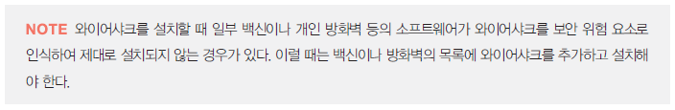
02. 네트워크 분석도구 설치
2. 와이어샤크 설치
와이어샤크는 고성능 오픈 소스 네트워크 분석 도구로, WinPcap 소프트웨어를 함께 사용하여 패킷을 캡처할 수 있다. 또한 누구나 자유롭게 컴퓨터에 설치해서 사용할 수 있으며, 소스코드가 공개되어 있으므로 자신에게 필요한 기능이나 새로운 프로토콜을 추가하여 개선할 수 있다
네트워크를 지나는 패킷을 와이어샤크로 캡처하려면 패킷 캡처 드라이브가 필요하다. 와이어샤크는 GPL GNU General Public License 오픈 소스 소프트웨어 라이브러리 라이선스 형태로 배포되며, 소스코드뿐만 아니라 설치가 바로 가능한 형태로 제공되고 있다. WinPcap은 별도의 라이선스로 배포되고 와이어샤크 설치 프로그램에 포함되어 있다. 와이어샤크와 WinPcap을 설치하여 덤프 분석을 수행할 수 있는 환경을 만들어보자. 두 프로그램은 각각 공식 홈페이지에서 무료로 다운로드할 수 있다. 와이어샤크의 윈도우용 바이너리 패키지에는 WinPcap이 포함되어 있으며 단일 인스톨러에서 설치할 수 있다.

Slide 14

02. 네트워크 분석도구 설치
와이어샤크 홈페이지(https://www.wireshark.org/)에 접속한다.

Slide 15
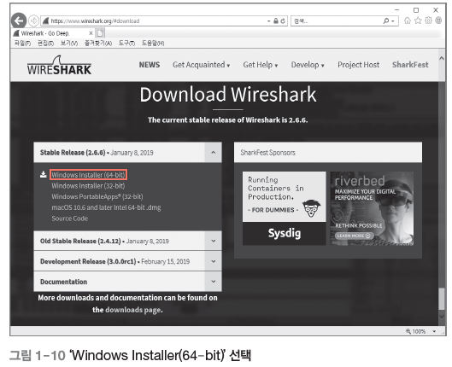
02. 네트워크 분석도구 설치
2) <Download>를 클릭한 후 ‘ Windows Installer(64-bit)’를 선택한다. 만약 32비트 윈도우 운영체제를 사용하고 있다면 ‘ Windows Installer(32-bit)’를 선택한다.

Slide 16

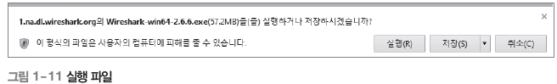
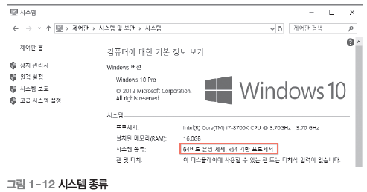
02. 네트워크 분석도구 설치
컴퓨터에 설치하지 않고 USB에 설치하는 경우 ‘ Windows PortableAppsⓇ(32-bit)’를 다운로드하면 된다.
컴퓨터 시스템 종류는 [제어판]-[시스템 및 보안]-[시스템]에서 확인할 수 있다.

Slide 17
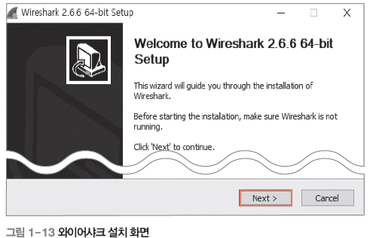
02. 네트워크 분석도구 설치
3) 와이어 샤크 설치 화면에서 <NEXT>를 클릭한다.

Slide 18
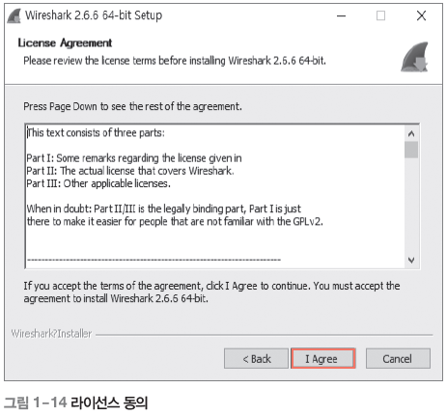
02. 네트워크 분석도구 설치
4) 라이선스 동의 화면에서 <I Agree>를 클릭한다.

Slide 19
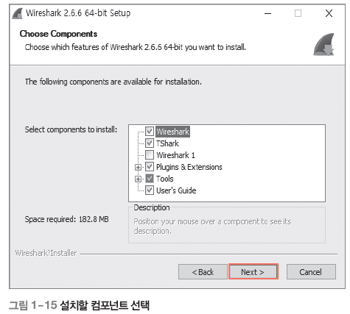
02. 네트워크 분석도구 설치
5) 설치할 컴포넌트를 선택한 후 <Next>를 클릭한다. 기본적으로 선택된 컴포 넌트대로 진행하면 된다.

Slide 20
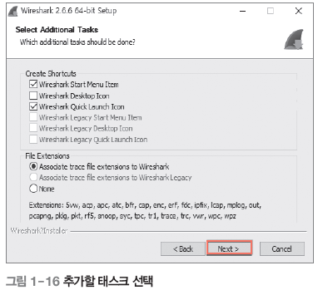
02. 네트워크 분석도구 설치
6) 추가할 태스크가 있으면 선택하고 <Next>를 클릭한다.
Wireshark Start Menu Item은 시작 메뉴 항목으로 shortcut을 생성한다.
Wireshark Desktop Icon은 데스크톱에 아이콘으로 shortcut을 생성한다.
Wireshark Quick Launch Icon은 시작 메뉴 옆에 빠른 실행 아이콘으로 shortcut을
생성한다.
File Extensions에서는 와이어샤크와 연관된 파일의 확장자를 선택할 수 있다. File
Extensions를 선택하면 다양한 확장자가 설정된다.

Slide 21
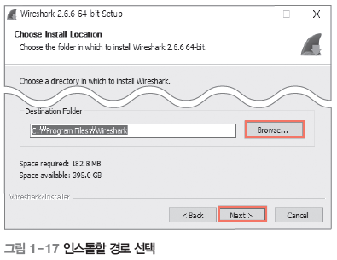
02. 네트워크 분석도구 설치
7) 인스톨할 경로를 선택한다. ‘Destination Folder’에 설치할 위치 경로를 입력하거나 <Browse...>를 클릭하여 설치 위치를 선택한다.

Slide 22
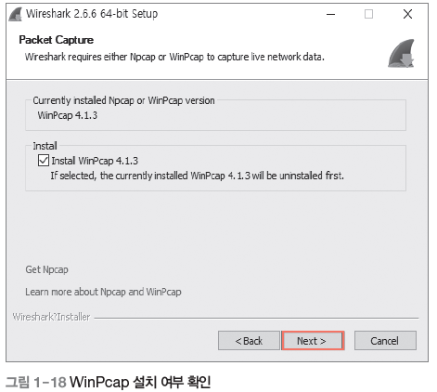
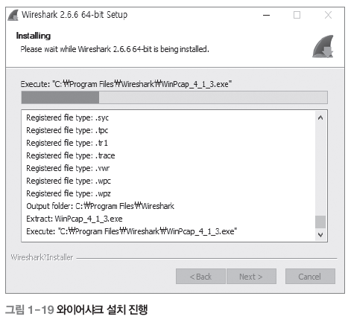
02. 네트워크 분석도구 설치
8) WinPcap을 설치할지 여부를 확인하는 화면이 나타난다. ‘ Install WinPcap 4.1.3’에 체크한 뒤 <Next>를 클릭하면 와이어샤크 설치가 진행된다

Slide 23
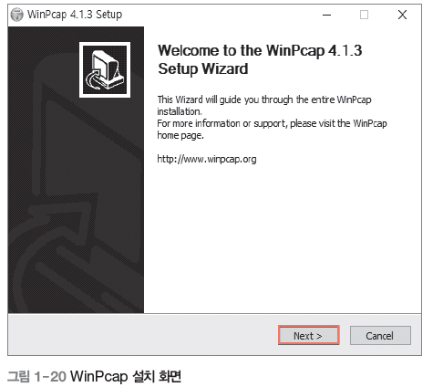
02. 네트워크 분석도구 설치
9) 와이어샤크를 설치하는 도중에 WinPcap 설치 화면이 나오면 <Next>를 클릭한다.

Slide 24
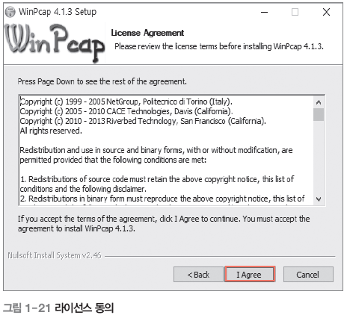
02. 네트워크 분석도구 설치
10) 라이선스 동의 화면이 나타나면 <I Agree>를 클릭한다.

Slide 25
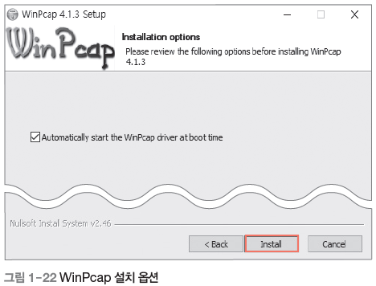
02. 네트워크 분석도구 설치
11) WinPcap 설치 옵션을 설정한다. 컴퓨터가 부팅될 때 WinPcap도 자동으로 시작하도록 기본적으로 체크가 되어 있다. <Install>을 클릭하면 WinPcap 설치가 시작된다.

Slide 26
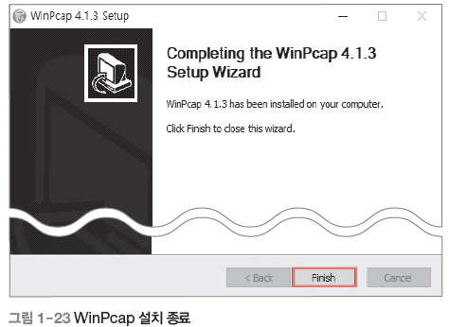
02. 네트워크 분석도구 설치
12) WinPcap 설치가 끝나면 <Finish>를 클릭한다.

Slide 27
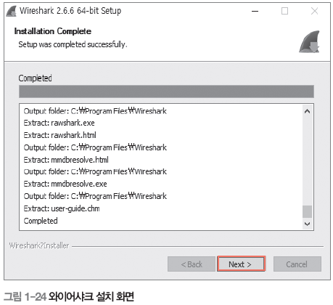
02. 네트워크 분석도구 설치
13) WinPcap 설치가 끝나면 와이어샤크 설치 진행 화면으로 돌아간다. 와이어샤크 설치가 완료되면 <Completed>가 표시되고, <Next>를 클릭하면 와이어샤크 설치 완료 화면이 나타난다

Slide 28
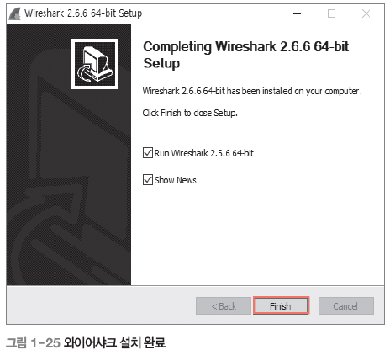
02. 네트워크 분석도구 설치
14) 와이어샤크 설치 완료 화면이 나타나면 <Finish>를 클릭한다.
Run Wireshark 2.6.6 64-bit에 체크하면 설치 완료 후 와이어샤크가 자동으로 실행된다.
Show News에 체크하면 와이어샤크 릴리스 노트를 참조할 수 있다.

Slide 29
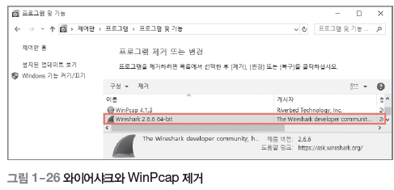
02. 네트워크 분석도구 설치
만약 와이어샤크와 WinPcap을 제거하고 싶다면 [제어판]-[프로그램]-[프로그램 및 기능]-[프로그램 제거 또는 변경]에서 제거할 수 있다.

Slide 30
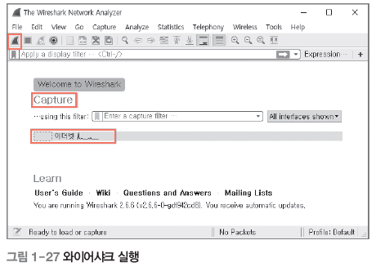
02. 네트워크 분석도구 설치
3. 와이어샤크 실행
와이어샤크가 설치되면 [시작] 메뉴에서 와이어샤크를 실행할 수 있다. 설치 완료 창에서 ‘ Run Wireshark 2.6.6 64-bit’에 체크했다면 자동으로 와이어샤크가 실행된다
와이어샤크가 실행되면 와이어샤크에서 인식된 LAN 카드가 목록에 나타나며, 그중에서 캡처하려는 이더넷(네트워크 인터페이스)을 클릭하면 패킷 캡처가 시작된다(상어 등지느러미 아이콘을 클릭해도 바로 캡처를 시작할 수 있다). 또한 ‘Capture’ 영역을 클릭하면 캡처 인터페이스 창이 나타나고 패킷을 캡처할 수 있는 LAN 카드가 표시된다. 캡처하려는 인터페이스를 선택한 후 <Start>를 클릭해도 패킷 캡처가 시작된다.

Slide 31
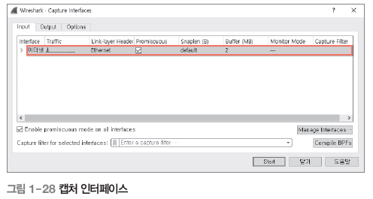
02. 네트워크 분석도구 설치
패킷을 캡처하려면 윈도우의 관리자 권한으로 와이어샤크를 실행하고, 네트워크 통신을 하고있는 올바른 인터페이스를 선택해야 한다. 통신하지 않는 인터페이스를 선택하면 패킷이 캡처되지 않는다.

Slide 32

02. 네트워크 분석도구 설치
3) 와이어샤크가 실행되고 통신을 시작하지 않아도 많은 패킷이 화면에 표시된다. 크롬 등의 웹 브라우저나 지메일과 같은 이메일 프로그램 애플리케이션을 실행하지 않아도 그 뒤에서 운영체제나 상주 프로그램 등이 통신을 하고 있기 때문이다
4) 자주 접속하는 웹 사이트의 패킷을 캡처해보자. 웹 브라우저를 실행하여 웹 사이트에 접속한다.

Slide 33
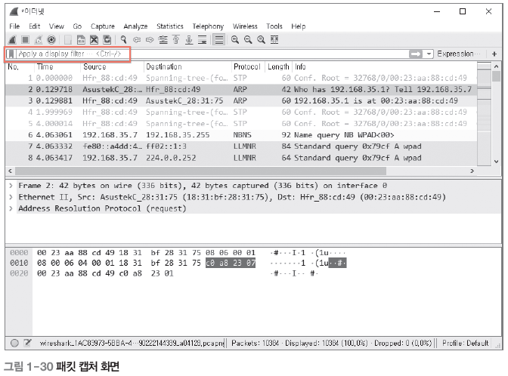
02. 네트워크 분석도구 설치
웹 사이트의 패킷을 캡처할 때는 주의할 사항이 있다. 웹 브라우저는 한 번 접속한 웹 사이트의 내용을 저장하는 캐시 기능이 있기 때문에 한 번 접속한 웹 사이트의 경우 통신이 이루어지지 않고 디스크에 저장된 캐시를 사용하여 웹 사이트를 표시하므로 패킷을 제대로 캡처할 수 없다. 동일한 웹 사이트를 다시 읽어들일 때는 슈퍼 리로드( 을 누른 채 웹 브라우저의 새로 고침 버튼 클릭)를 하면 디스크에 캐시가 있더라도 서버로부터 모든 데이터를 다시 읽어들일 수 있다. 웹 사이트의 패킷을 캡처할 때는 슈퍼 리로드 기능을 사용하면 편리하다.
다음은 구글에 접속했을 때의 패킷 캡처 화면으로 많은 정보가 표시되고 있음을 확인할 수 있다. 툴바의 멈춤 아이콘( )을 클릭하면 패킷 캡처가 정지된다.

Slide 34
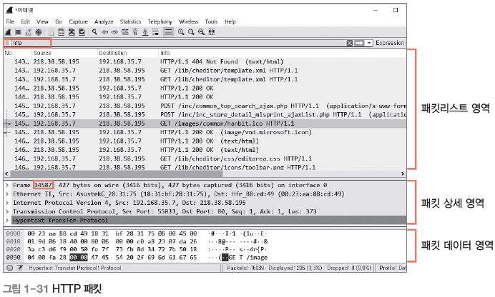
02. 네트워크 분석도구 설치
5) 웹 사이트에 접속할 때 송수신되는 HTTPHyperText Transfer Protocol 패킷을 확인해보자. 한빛출판네트워크 웹 사이트에 접속하여 ‘네트워크 개론’을 검색했더니 화면에 많은 패킷이 나타났다. 이 중에서 HTTP 패킷만 나타나도록 화면 상단의 [Apply a display filter]에 ‘ http’를 입력하고 를 클릭한다.

Slide 35
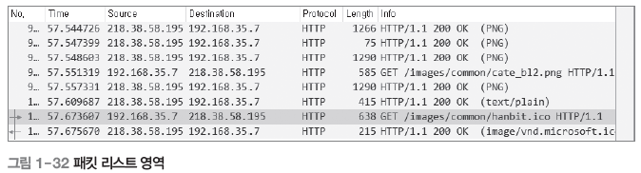
02. 네트워크 분석도구 설치
화면 상단의 패킷 리스트 영역에는 캡처된 패킷이 한 행에 하나씩 표시된다. 여기서 패킷 분석을 하기 위해 선택한 패킷([그림 1-31]의 14587번 패킷)은 진한 색으로 표시되고, 그 내용을 패킷 상세 영역과 패킷 데이터 영역에서 확인할 수 있다.
Source는 현재 컴퓨터의 IP 주소를, Destination은 접속한 웹 사이트의 IP 주소를 나타낸다. 자신이 사용하고 있는 컴퓨터의 IP 주소(192.168.35.7)는 명령 프롬프트(cmd) 창에서 ipconfig 명령어로 확인할 수 있고, 접속한 웹 사이트(한빛출판네트워크)의 IP 주소(218.38.58.195)는 ‘tracert 도메인명’ 또는 ‘ping 도메인명’으로 확인할 수 있다

Slide 36
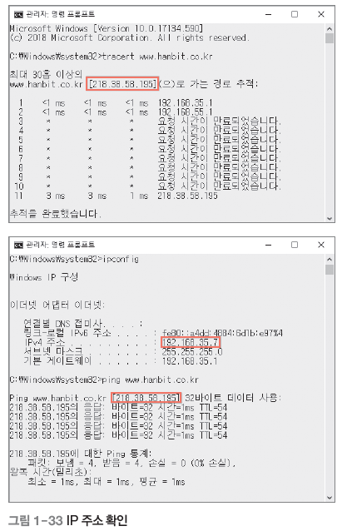
02. 네트워크 분석도구 설치

Slide 37
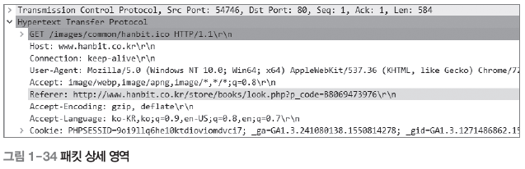
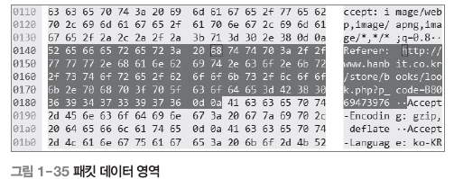
02. 네트워크 분석도구 설치
화면 중앙의 패킷 상세 영역에는 패킷의 의미가 통신 계층에 따라 트리 형태로 표시된다.
화면 하단의 패킷 데이터 영역에는 송수신한 데이터의 내용이나 통신 데이터로 전송된 요청(HTTP Request) 문자가 표시된다.

Slide 38
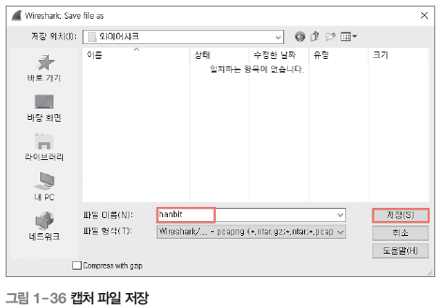
02. 네트워크 분석도구 설치
캡처 파일 저장
1) [File]-[Save]를 선택한 후 캡처 파일의 이름을 입력한다. 기본적으로 파일 형식은 확장자가 .pcapng로 설정되어 있다.

Slide 39
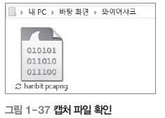
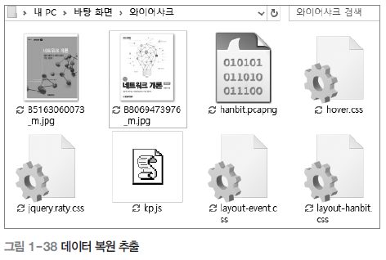
02. 네트워크 분석도구 설치
2) 캡처 파일을 저장한 폴더를 열어 보면 와이어샤크 모양의 ‘ hanbit.pcapng’ 파일이 생성된것을 확인할 수 있다. 이 파일을 더블클릭하면 와이어샤크가 실행되면서 캡처 파일 내용이 화면에 나타난다.
와이어샤크는 패킷에서 데이터를 복원해서 추출할 수 있다. 캡처 파일 저장 경로를 탐색기에서 확인하면 HTTP 통신에서 이미지 파일이 출력되는 것을 확인할 수 있다(7장 참고).

Slide 40
03. 네트워크 설정
컴퓨터를 처음 연결하여 네트워크 설정이 필요할 때는 다음과 같은 순서로 설정 및 테스트를 진행할 수 있다. 네트워크를 설정하고 사용하는 단계를 살펴보자.
필요한 하드웨어 및 케이블을 확인한 후 컴퓨터에 LAN 카드(NIC) 또는 무선 LAN 카드를 설치하거나 연결한다(2장 참고).
가장 많이 사용하는 기술인 이더넷 네트워크 또는 무선 네트워크를 사용하여 컴퓨터를 연결한다. 이때 허브, 스위치, 라우터 등 전송매체가 필요하다(2장 참고).
유선 네트워크는 LAN 케이블을 꽂는 즉시 연결된다. 반면, 무선 네트워크는 라우터가 연결된 컴퓨터에서 네트워크 설정을 확인한다.
네트워크를 테스트하여 컴퓨터 및 주변장치가 제대로 연결되었는지 확인한다.

Slide 41
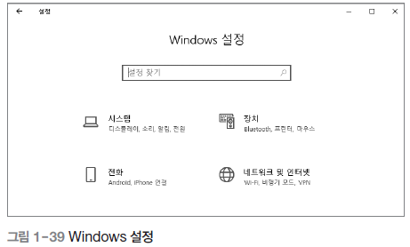
03. 네트워크 설정
유선 네트워크 설정(이더넷 네트워크)
다수의 컴퓨터를 네트워크로 연결하면 파일이나 프린터 등을 공유해서 사용하거나 인터넷으로 연결하여 다양한 작업이 가능하다. 인터넷 연결 상태는 [설정]-[Windows 설정]-[네트워크 및 인터넷]에서 확인할 수 있다

Slide 42
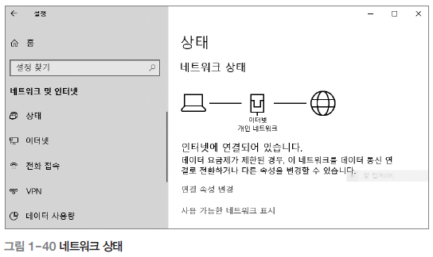
03. 네트워크 설정
‘연결 속성 변경’을 클릭하면 네트워크 프로필을 변경할 수 있다. 프린터 및 파일 공유에 사용할 수 없게 하려면 ‘공용’을 선택하고, 사용자의 컴퓨터를 검색하고 프린터 및 파일 공유에 사용할 수 있게 하려면 ‘개인’을 선택한다.

Slide 43
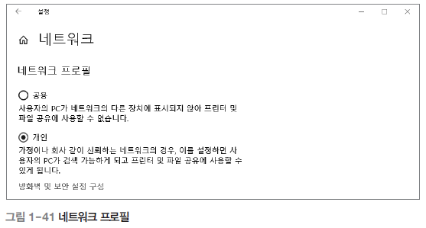
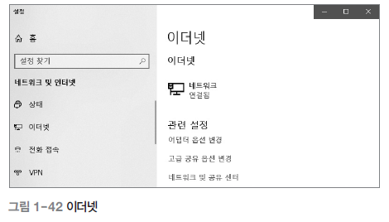
03. 네트워크 설정
‘사용 가능한 네트워크 표시’ 또는 왼쪽의 [이더넷] 메뉴를 이용하여 네트워크 연결을 확인할 수도 있다.

Slide 44
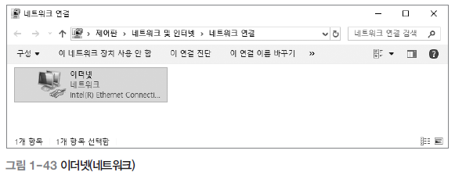
03. 네트워크 설정
‘어댑터 옵션 변경’을 클릭하면 이더넷(네트워크) 상태를 확인할 수 있다. 또는 [제어판]-[네트워크 및 인터넷]-[네트워크 연결]에서도 확인할 수 있다
여기서는 네트워크 연결과 관련된 실시간 상태 정보(이더넷 상태)를 제공하며, 네트워크 및 인터넷 연결 여부와 인터넷 연결 시간, 속도 등을 확인할 수 있다. [이더넷 상태] 창의 ‘연결’ 부분에서 현재 자신이 사용하고 있는 컴퓨터의 네트워크 연결 상태를 확인할 수 있다. 다음 그림에서는 네트워크가 IPv4에 연결되어 있다. IP는 ‘ Internet Protocol’의 약자로, 인터넷에 연결되어 있는 모든 컴퓨터는 IP라는 인터넷 주소를 가지고 있다. IP에 대한 내용은 5장에서 자세히 다룰 것이다. ‘시간’은 인터넷에 연결된 시간을, ‘속도’는 컴퓨터의 최고 인터넷 속도를 나타낸다. ‘작업’ 부분에서는 데이터 전송 단위인 패킷의 송수신을 바이트 단위로 보여준다. 네트워크 연결이 원활하면 패킷을 보내고 받는 바이트 수가 빠르게 변화하는 것을 볼 수 있다.

Slide 45
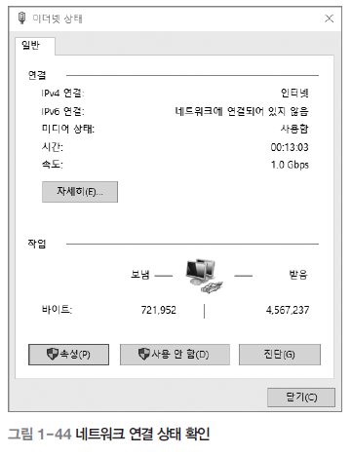
03. 네트워크 설정

Slide 46
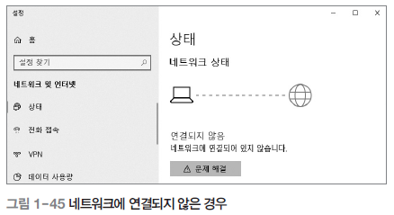
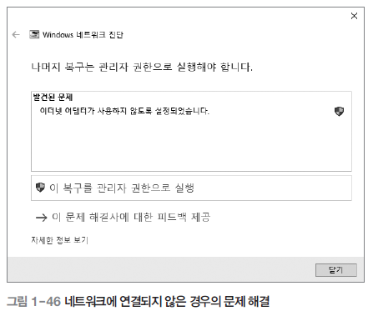
03. 네트워크 설정
현재 네트워크에 연결되어 있지 않으면 네트워크 상태가 ‘연결되지 않음’으로 표시되기 때문에 쉽게 네트워크를 진단하고 문제를 해결할 수 있다.
네트워크에 연결되지 않은 경우 <문제 해결>을 클릭하여 해결할 수 있다. (컴퓨터에 LAN 케이블이 연결되어 있는 경우).

Slide 47
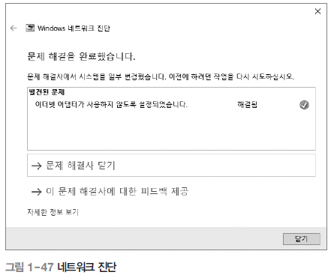
03. 네트워크 설정
‘이 복구를 관리자 권한으로 실행’을 클릭하면 다음 그림과 같이 ‘문제 해결을 완료했습니다.’라는 메시지가 나타나고 네트워크에 연결된다.

Slide 48
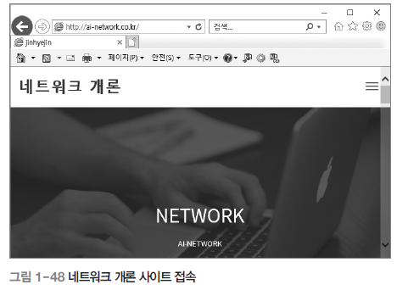
03. 네트워크 설정
다음은 네트워크가 정상적으로 연결되어 네트워크 개론 사이트에 접속된 모습이다.

Slide 49
03. 네트워크 설정
유선 네트워크를 설정하고 사용하는 단계를 살펴보자.
필요한 하드웨어를 확인한 후 컴퓨터에 LAN 카드(NIC)를 설치하거나 연결한다(2장 참고).
이더넷 네트워크를 사용하여 컴퓨터를 연결한다. 이때 허브, 스위치, 라우터 등 전송매체가 필요하다(2장 참고).
집이나 사무실에서 유선 이더넷 연결을 사용할 때는 컴퓨터에 이더넷 잭을 직접 연결한다.
네트워크를 테스트하여 컴퓨터와 주변장치가 제대로 연결되었는지 확인한다. 다음 그림과 같이 현재 사용 중인 컴퓨터와 네트워크 인프라 장치(유무선 공유기), 프린터 등이 표시되어야 한다.

Slide 50
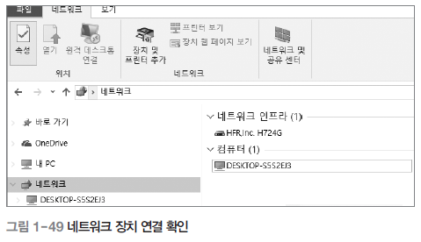
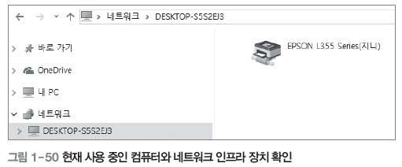
03. 네트워크 설정

Slide 51
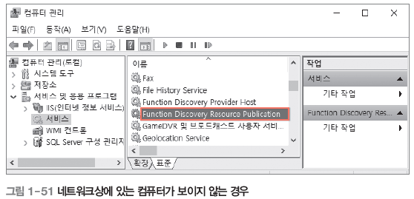
03. 네트워크 설정
만약 탐색기에서 네트워크 컴퓨터 및 네트워크상에 있는 컴퓨터가 보이지 않을 때는 [제어판]-[모든 제어판 항목]-[관리 도구]-[컴퓨터 관리]-[서비스 및 응용 프로그램]-[서비스]를 선택한 후 ‘ Function Discovery Resource Publication’을 더블클릭한다.
Function Discovery Resource Publication은 해당 컴퓨터와 이 컴퓨터에 연결된 리소스를 게시하여 네트워크에서 검색될 수 있게 하는 서비스이다. [일반] 탭에서 ‘시작 유형’으로 ‘자동’을 선택하고 ‘서비스 상태’에서 <시작>-<적용>-<확인>을 클릭하면 현재 사용 중인 컴퓨터와 네트워크 인프라 장치를 확인할 수 있다.

Slide 52

03. 네트워크 설정

Slide 53

03. 네트워크 설정
무선 네트워크를 설정하고 사용하는 단계를 살펴보자.
필요한 하드웨어를 확인한 뒤 컴퓨터에 무선 LAN 카드(NIC)를 설치하거나 연결한다(2장 참고).
무선 네트워크를 사용하여 컴퓨터를 연결한다. 이때 허브, 스위치, 라우터 등의 전송 매체가 필요하다(2장 참고). 무선 네트워크 설정과 네트워크 테스트 방법을 좀더 자세히 살펴보자.
2)-1 무선 네트워크는 라우터(게이트웨이)가 연결된 컴퓨터에서 네트워크 설정을 확인할 수 있다. ‘네트워크에 연결되어 있지 않습니다.’라는 메시지가 나타나면 ‘사용 가능한 네트워크 표시’를 클릭한다.

Slide 54

03. 네트워크 설정
2)-2 보안 적용된 네트워크 중 연결할 네트워크를 선택한 뒤 연결을 클릭하면 연결된 네트워크를 확인할 수 있다.

Slide 55


03. 네트워크 설정
2)-3 [설정]-[Windows 설정]-[네트워크 및 인터넷]에서 해당 네트워크에 연결된 모습을
확인할 수 있다
[제어판]-[네트워크 및 인터넷]- [네트워크 및 공유 센터]에서도 활성 네트워크와 Wi-Fi 상태를 확인할 수 있다. 유선 네트워크와 마찬가지로 다수의 컴퓨터를 무선 네트워크로 연결하면 파일이나 프린터등을 공유하여 사용할 수 있고 인터넷으로 연결하여 다양한 작업도 가능하다.

Slide 56


03. 네트워크 설정
3) 필요한 하드웨어를 확인한 후 컴퓨터에 LAN 카드(NIC)를 설치하거나 연결한다(2장 참 고).

Slide 57


03. 네트워크 설정
네트워크 명령어
명령 프롬프트에서 명령어를 입력하면 네트워크 설정 정보를 확인할 수 있다.
컴퓨터 이름을 확인할 수 있다
컴퓨터 사용자 계정을 확인할 수 있다.

Slide 58

03. 네트워크 설정
컴퓨터의 네트워크 설정 정보(IP 주소, 게이트웨이 등)를 확인할 수 있다. IP 주소는 네 트워크에 연결된 모든 장치에 있는 고유 주소이며, 이 IP 주소로 서로 통신할 수 있다

Slide 59

03. 네트워크 설정
컴퓨터의 실제 주소(MAC, 물리적 주소)를 확인할 수 있다.

Slide 60

03. 네트워크 설정
현재 IP 주소를 해제할 수 있다. 할당받은 IP 주소가 해제되면서 네트워크 연결이 끊긴다.

Slide 61

03. 네트워크 설정
네트워크에서 DHCP를 사용할 때 컴퓨터의 새로운 IP 주소를 얻을 수 있다. IP 주소를 생성함으로써 네트워크에 연결된다.

Slide 62

03. 네트워크 설정
컴퓨터의 네트워크 상태를 점검하거나 진단하는 명령어( ping IP 주소 )로, 컴퓨터가 네트워크에 제대로 연결되었는지 확인할 수 있다. 문제가 있을 때는 응답이 없거나 왕복 시간이 오래 걸린다.

